Slide 1
Trường Đại học Bách khoa tp. Hồ Chí Minh
Bộ môn Toán Ứng dụng
-------------------------------------------------------------------------------------
Đại số tuyến tính
Tuần 5: Không gian Euclide
Giảng viên Ts. Đặng Văn Vinh

Slide 2
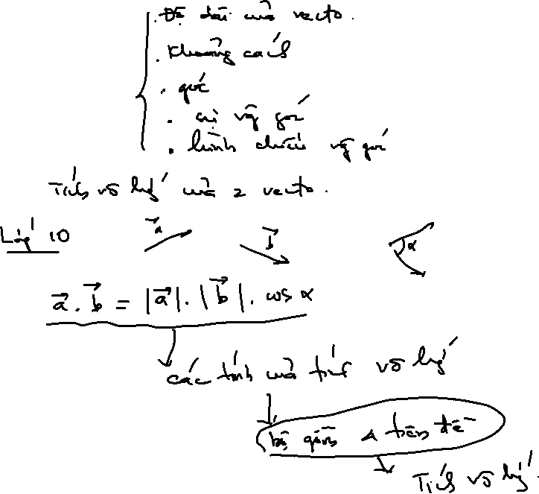

Slide 3
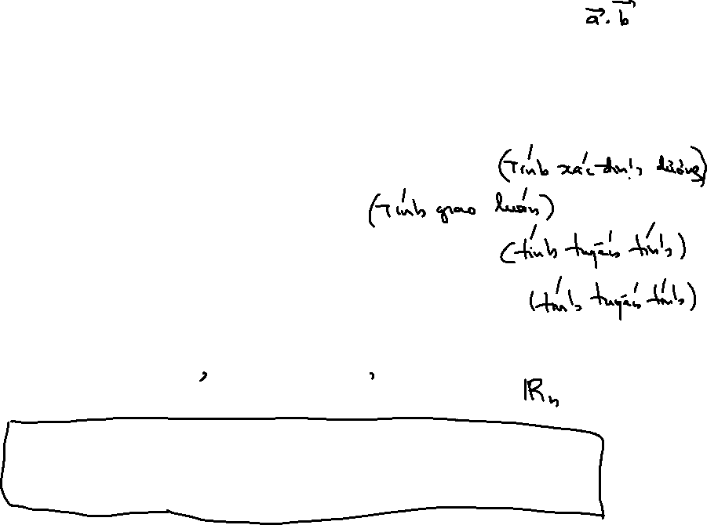


I. Tích vô hướng và các khái niệm liên quan
---------------------------------------------------------------------
Định nghĩa 1 (tích vô hướng)
Tích vô hướng của hai véctơ u và v trong R-kgvt V là một số thực, được ký hiệu bởi (u,v), thỏa mãn 4 tiên đề sau:
1/
2/
3/
4/
Không gian thực hữu hạn chiều cùng với một tích vô hướng trên đó được gọi là không gian Euclide.
Tích vô hướng chính tắc trong không gian

Slide 4
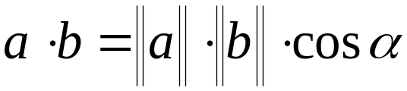
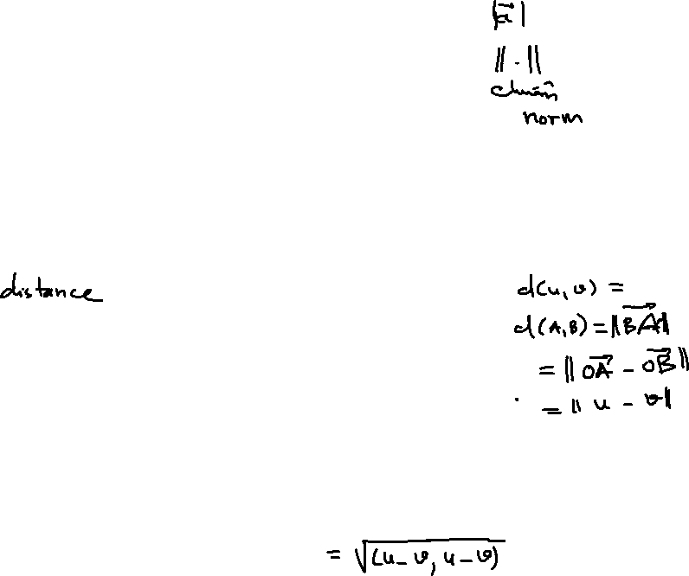
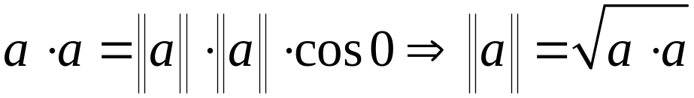

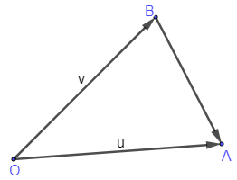
Định nghĩa 2 (độ dài véctơ )
Độ dài véctơ u là số thực không âm ký hiệu bởi ||u|| và được định nghĩa như sau
Định nghĩa 3 (khoảng cách giữa hai véctơ)
Cho hai véctơ u và v của không gian Euclide V, khoảng cách giữa hai véctơ u và v, ký hiệu bởi d(u,v), là độ dài của véctơ u – v. Vậy d(u,v) = ||u – v||

Slide 5

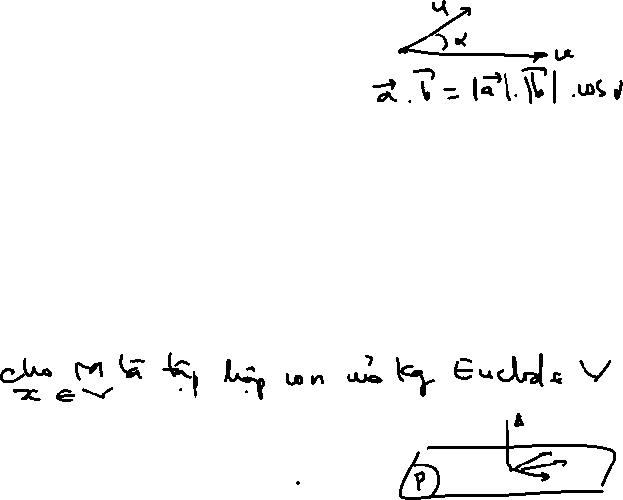
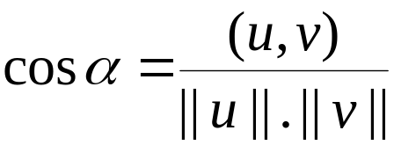


Định nghĩa 4 (góc giữa hai véctơ)
Cho hai véctơ u và v của không gian Euclide V.
Góc giữa hai véctơ u và v là đại lượng thỏa
Định nghĩa 5 (sự vuông góc)
Hai vectơ u và v được gọi là vuông góc nhau, nếu
(u,v) = 0, ký hiệu
Định nghĩa 6
Véctơ x vuông góc với tập hợp M, nếu

Slide 6
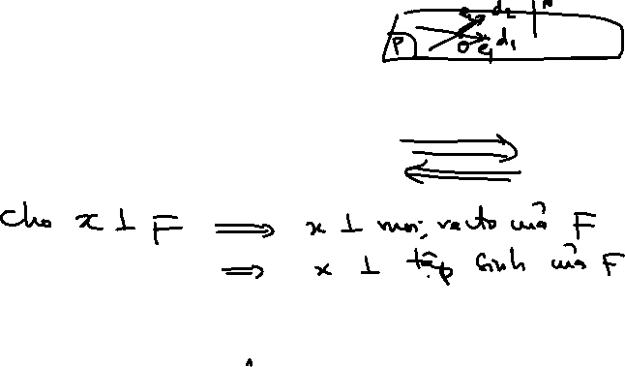






Định lý 1
Véctơ x vuông góc với không gian con F khi và chỉ khi x vuông góc với tập sinh của F.
Chứng minh.
Hiển nhiên.
Giả sử x vuông góc với tập sinh
Xét tích vô hướng
hay x vuông góc f.
Vậy x vuông góc với F.

Slide 7

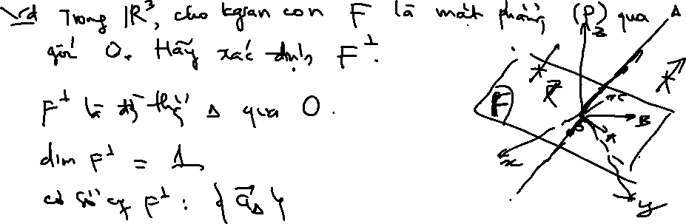
II. Phần bù vuông góc của không gian con
---------------------------------------------------------------------
Định nghĩa 7 (phần bù vuông góc của không gian con)
Cho không con F của không gian Euclide V. Tập hợp
được gọi là bù vuông góc của không gian con F.

Slide 8




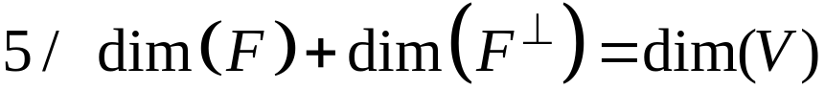



Định lý 2
Cho không con F của không gian Euclide V. Khi đó
có biểu diễn duy nhất ở dạng:
trong đó

Slide 9


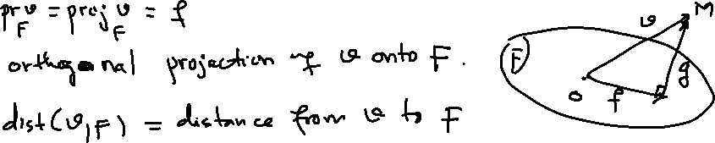
III. Hình chiếu vuông góc, khoảng cách
---------------------------------------------------------------------
Định nghĩa 8 (hình chiếu vuông góc, khoảng cách)
Véctơ f trong phân tích ở trên được gọi là hình chiếu vuông góc
của véctơ v lên không gian con F và ký hiệu .
Độ dài của véctơ g là khoảng cách từ v đến không gian con F và được ký hiệu bởi

Slide 10


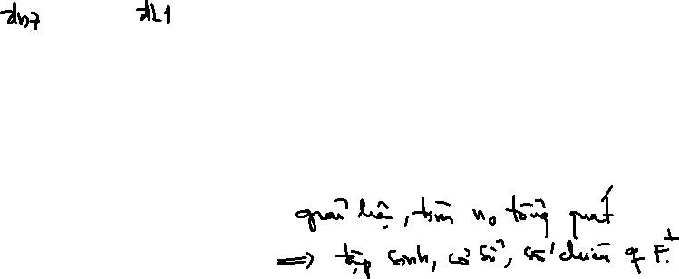


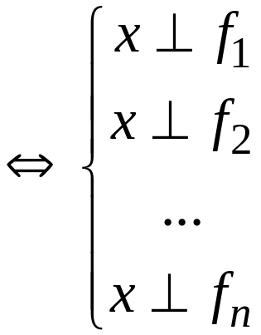
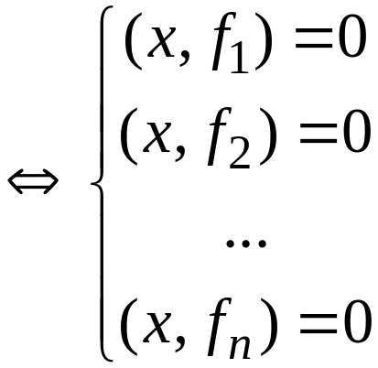


Bài toán 1. Tìm một cơ sở và tính số chiều của không gian
Bước 1. Tìm một tập sinh của F. Giả sử đó là
Bước 2. Tìm không gian con bù vuông góc.

Slide 11
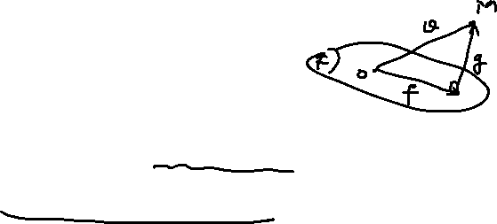



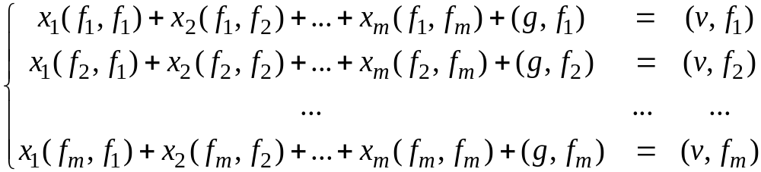


Bài toán 2. Cho không gian con F và một vectơ v.
1) Tìm hình chiếu vuông góc của v xuống F.
2) Tìm khoảng cách từ v đến F.
Giải câu 1). Tìm một cơ sở của F:
Giải hệ tìm
câu 2).

Slide 12

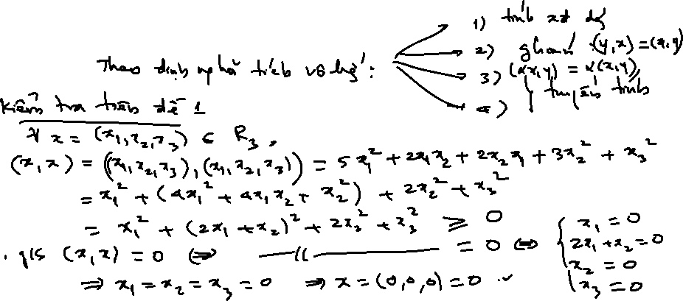
Ví dụ 1
Trong không gian cho qui tắc
1/ Chứng tỏ (x,y) là tích vô hướng.

Slide 13
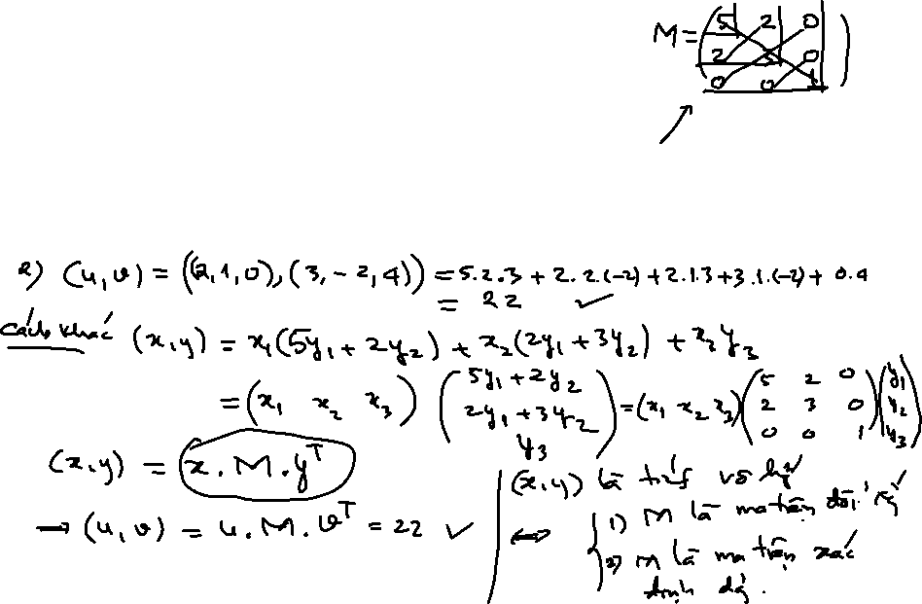

Ví dụ 1
Trong không gian cho qui tắc
2/ Tính tích vô hướng của hai véctơ

Slide 14
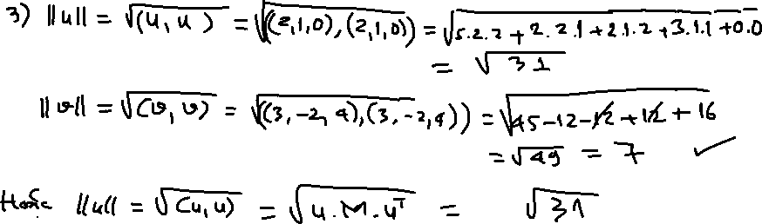
Ví dụ 1
Trong không gian cho qui tắc
3/ Tính độ dài của các véctơ

Slide 15
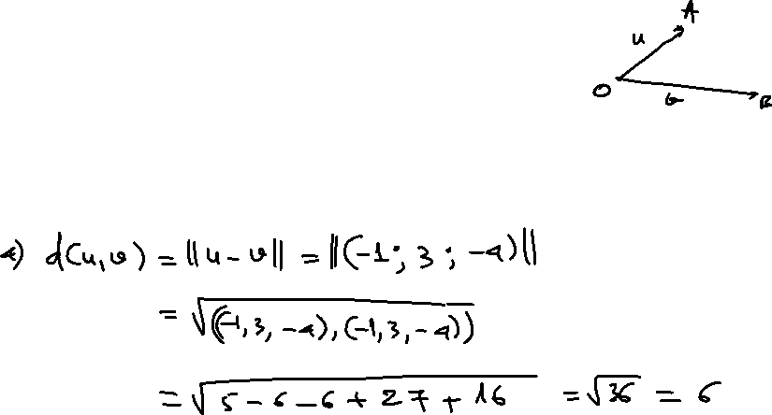
Ví dụ 1
Trong không gian cho qui tắc
4/ Tính khoảng cách giữa hai véctơ

Slide 16
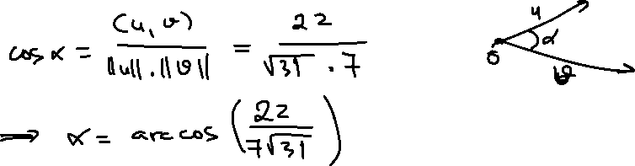
Ví dụ 1
Trong không gian cho qui tắc
5/ Tính góc giữa hai véctơ

Slide 17


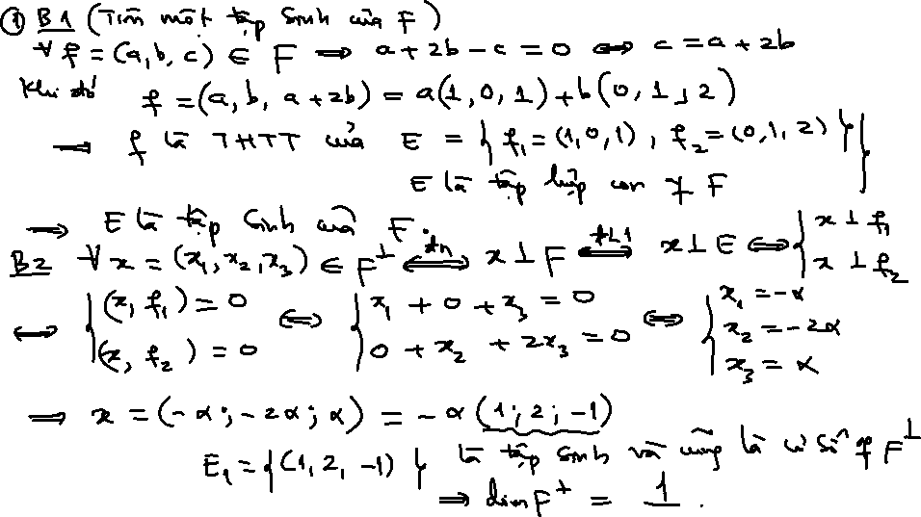
Ví dụ 2
Trong không gian R₃ với tích vô hướng chính tắc cho không gian con
1) Tìm số chiều và một cơ sở của không gian con

Slide 18
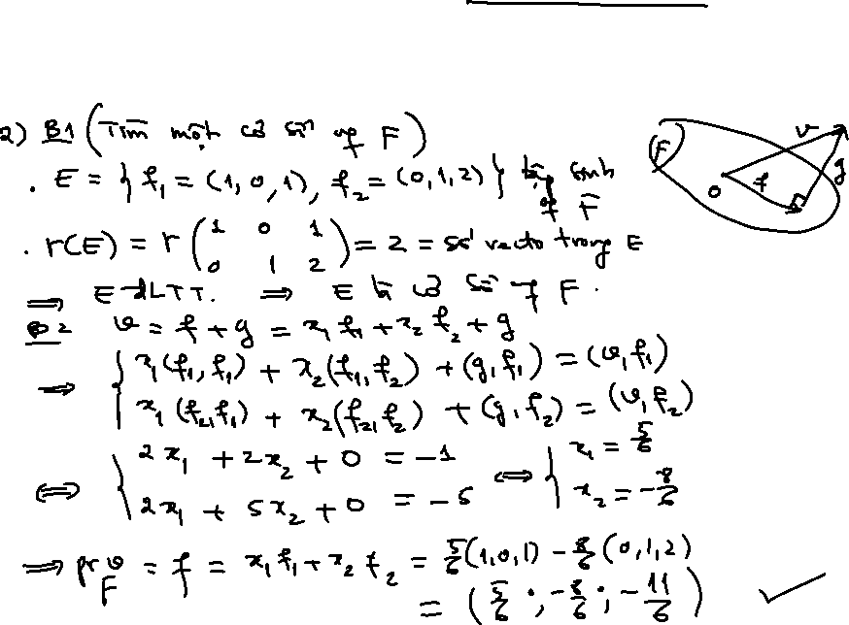

Ví dụ 2
Trong không gian R₃ với tích vô hướng chính tắc cho không gian con
2) Tìm hình chiếu vuông góc của véctơ xuống F.

Slide 19
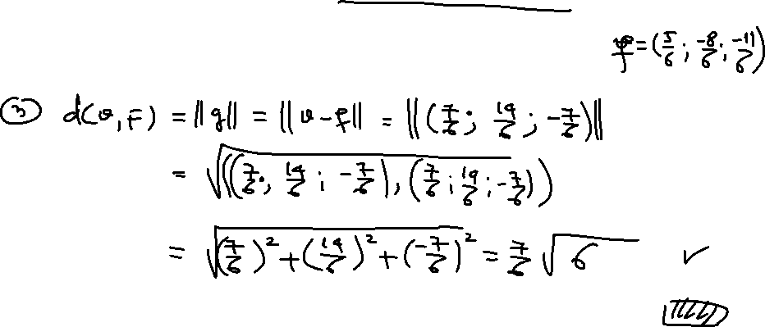
Ví dụ 2
Trong không gian R₃ với tích vô hướng chính tắc cho không gian con
3) Tìm khoảng cách từ véctơ đến F.

Slide 20
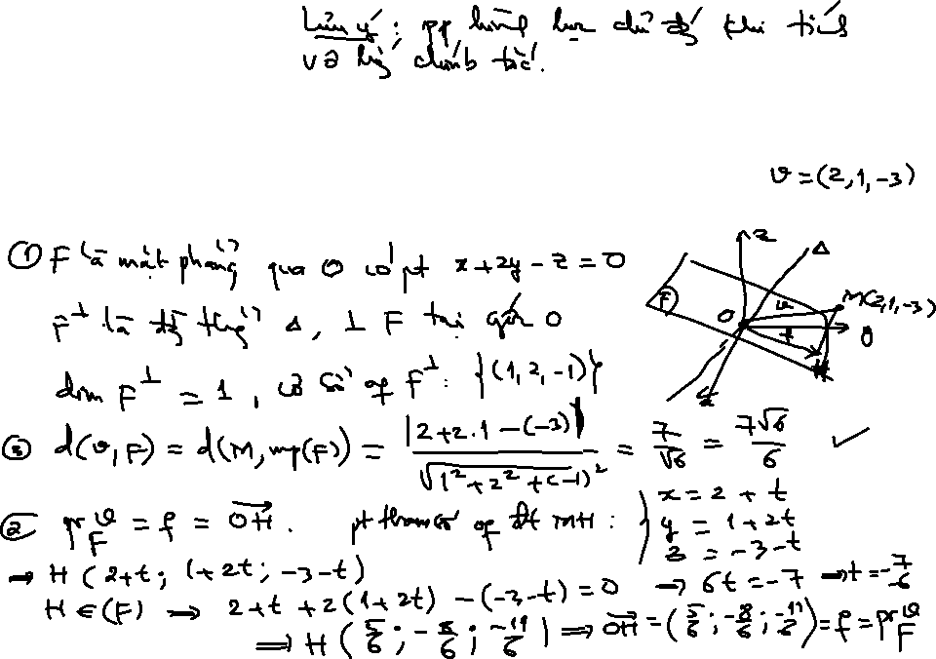
Biểu diễn hình học:
Ví dụ 2
Trong không gian R₃ với tích vô hướng chính tắc cho không gian con
1) Tìm số chiều và một cơ sở của không gian con

Slide 21
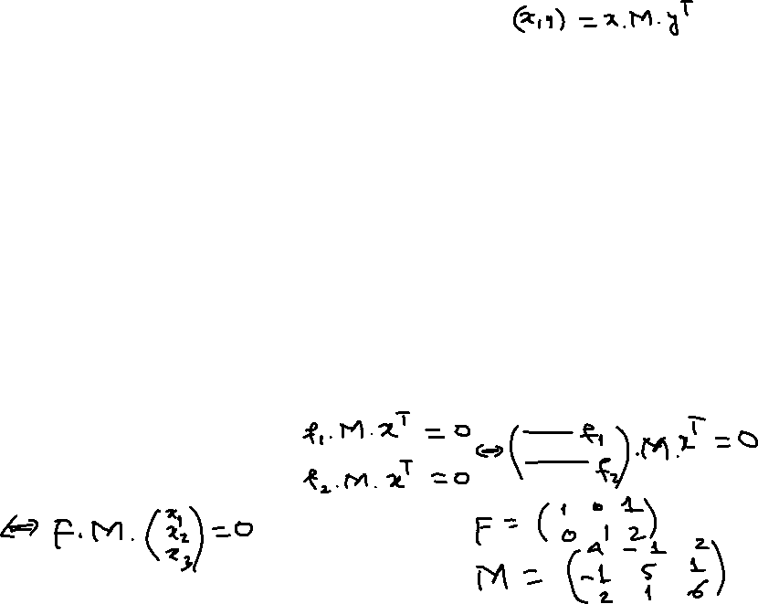

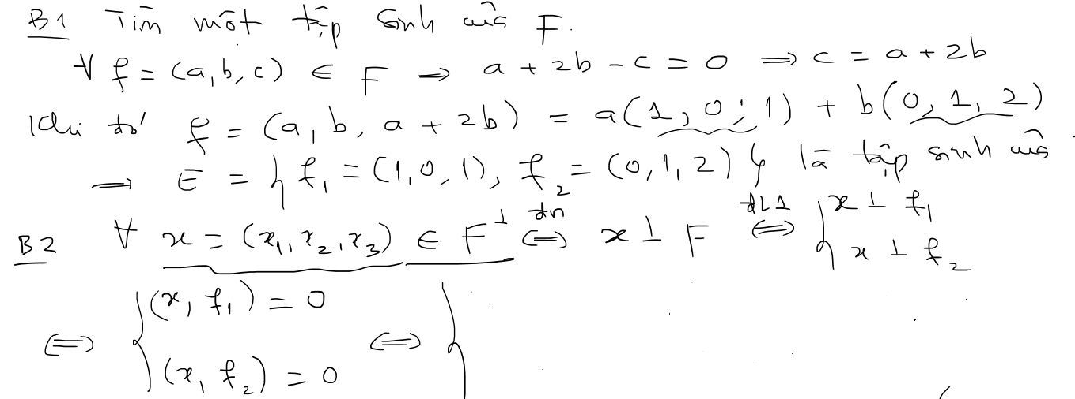
Ví dụ 3
Trong không gian R₃ với tích vô hướng
Cho không gian con
1/ Tìm số chiều và một cơ sở của không gian con

Slide 22
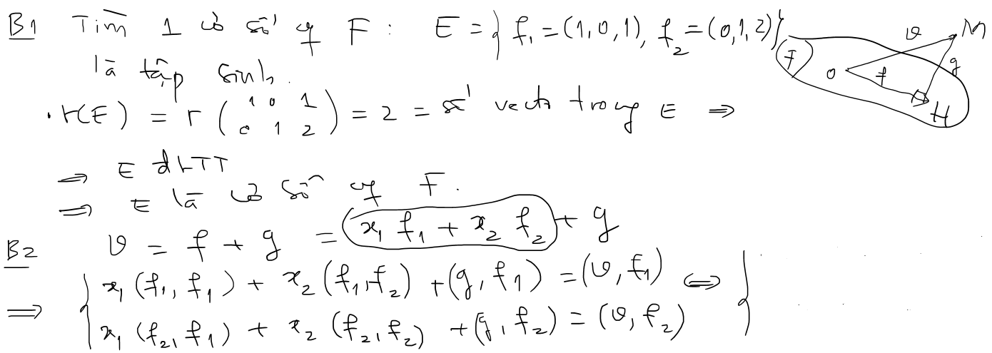
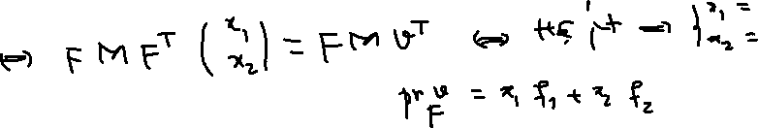
Ví dụ 3
Trong không gian R₃ với tích vô hướng
Cho không gian con
2/ Tìm hình chiếu vuông góc của lên F.

Slide 23
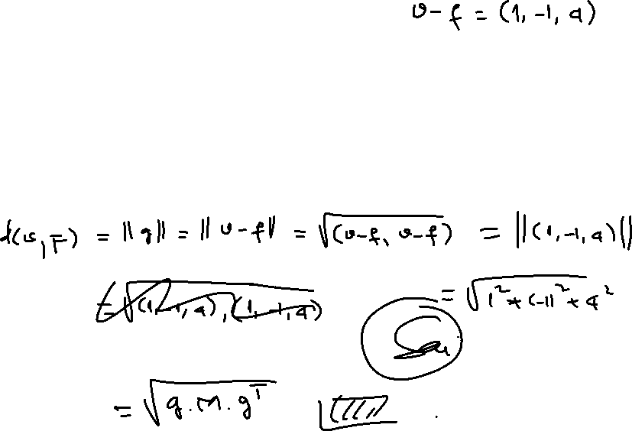
Ví dụ 3
Trong không gian R₃ với tích vô hướng
Cho không gian con
3/ Tính khoảng cách từ đến F.

Slide 24


IV. Quá trình trực giao hóa Gram –Schmidt
---------------------------------------------------------------------
Định nghĩa họ trực giao
Tập hợp con M của không gian Euclide V được gọi là họ trực giao, nếu
Định nghĩa họ trực chuẩn
Tập hợp con M của không gian Euclide V được gọi là họ trực chuẩn, nếu

Slide 25


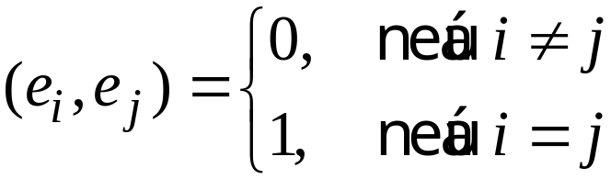
Định lý
Giả sử E = {e₁, e₂, ..., e_{n}} là cơ sở trực chuẩn của không gian Euclide V. Khi đó với mọi , x có thể biễu diễn duy nhất ở dạng x = x₁e₁ + x₂e₂ + ... + x_{n}e_{n}
với
Chứng minh.
khi đó
vì E là cơ sở trực chuẩn nên
vậy ta có

Slide 26




Cho cơ sở trực chuẩn của không gian Euclide V
Cho hai véctơ của V:
Xét tích vô hướng của x và y:
Khi làm việc với cơ sở trực chuẩn thì công việc tính tích vô hướng của hai véctơ rất nhanh gọn!!

Slide 27
Khi làm việc với không gian Euclide V, ta làm việc với cơ sở của không gian véctơ.
Theo định lý trên và ví dụ ở slide trước ta thấy nếu cơ sở là trực chuẩn thì công việc tính toán rất nhanh (tính tọa độ, tính tích vô hướng của hai véctơ, tính độ dài, khoảng cách, …)
Yêu cầu đặt ra: tìm một cơ sở trực chuẩn của không gian Euclid V.
Bước 1. Trước hết, ta chọn một cơ sở tùy ý E của V.
Bước 2. Dùng quá trình Gram – Schdmidt sau đây đưa E về cơ sở trực giao.
Bước 3. Chia mỗi véctơ cho độ dài của nó ta được cơ sở trực chuẩn.

Slide 28


Quá trình Gram – Schmidt là quá trình đơn giản dùng để tìm một cơ sở trực giao, sau đó là cơ sở trực chuẩn cho một không gian con của không gian Euclide.
Định lý (quá trình Gram – Schmidt)
Cho là họ độc lập tuyến tính của không gian Euclide V.
Khi đó có thể xây dựng từ E một họ trực giao
sao cho

Slide 29



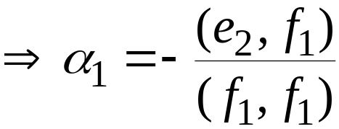
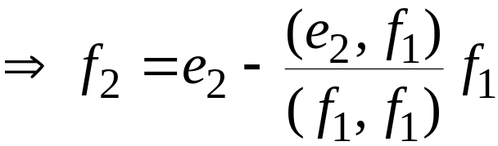
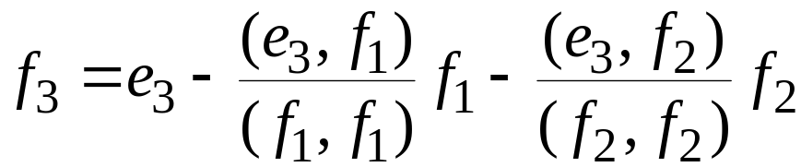
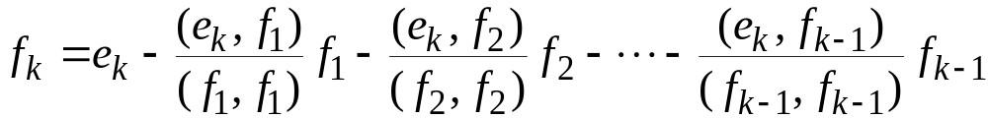
Quá trình trực giao hóa Gram – Schmidt
Chọn
Tìm
Khi đó {f₁, f₂, ..., f_{m}} là cơ sở trực giao của W.

Slide 30
Biểu diễn hình học:

Slide 31



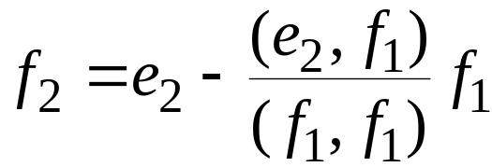
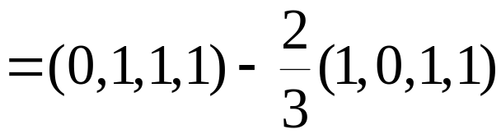
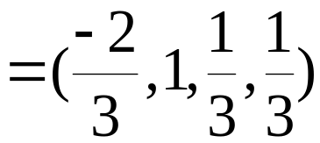

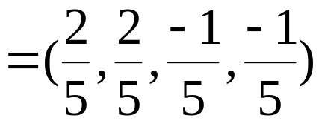


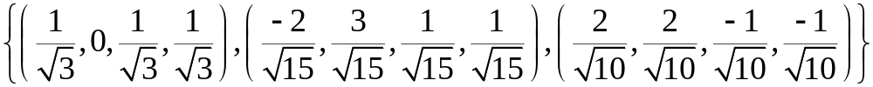
Ví dụ 7
Trong cho họ đltt E= {(1,0,1,1), ), (0,1,1,1), (1,1,1,1)}
Dùng quá trình Gram –Schmidt tìm họ trực giao, họ trực chuẩn.
Chọn
Tìm
Chọn
Tìm
Chọn
Họ trực giao cần tìm
Chia mỗi vectơ cho độ dài của nó ta được họ trực chuẩn

Slide 32



4.4. Hình chiếu vuông góc, khoảng cách
---------------------------------------------------------------------
Trong không gian Euclide V cho không gian con F và một véctơ v tùy ý.
Véctơ v có thể biễu diễn duy nhất dưới dạng:
véctơ f được gọi là hình chiếu vuông góc của v xuống F:
Nếu coi véctơ v là một điểm, thì độ dài của véctơ g là khoảng cách từ v đến không gian con F.

Slide 33


Bất đẳng thức Cauchy-Schwatz
Trong không gian Euclide V, ta có bất đẳng thức sau
dấu bằng xảy ra khi và chỉ khi u và v phụ thuộc tuyến tính.
Bất đẳng thức tam giác.
Cho hai véctơ u và v của không gian Euclide V.

Slide 34
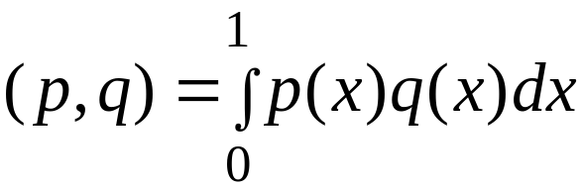
Ví dụ 2
Cho hai véctơ p(x) và q(x) của R-Kgvt P₂[x], đặt
1. Chứng tỏ (p,q) là tích vô hướng.

Slide 35
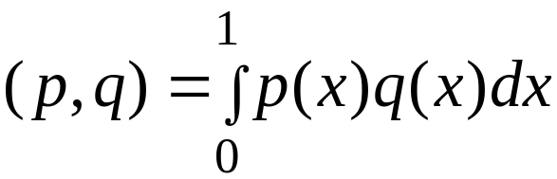

Ví dụ 2
Cho hai véctơ p(x) và q(x) của R-Kgvt P₂[x], đặt
2. Tính (p,q) với

Slide 36
Ví dụ 2
Cho hai véctơ p(x) và q(x) của R-Kgvt P₂[x], đặt
2. Tính độ dài của các véctơ

Slide 37
Ví dụ 2
Cho hai véctơ p(x) và q(x) của R-Kgvt P₂[x], đặt
3. Tính khoảng cách giữa hai véctơ

Slide 38
Ví dụ 2
Cho hai véctơ p(x) và q(x) của R-Kgvt P₂[x], đặt
4. Tính góc giữa hai vécto

Slide 39

Ví dụ 4. Cho là không gian con của . 1/ Tìm cơ sở và chiều của .

Slide 40
4.2. Phần bù vuông góc của không gian con
---------------------------------------------------------------------
Ví dụ 5. Cho
là không gian con của R₃. Tìm cơ sở và chiều của .

